Slide 1
МБОУ «Бурлинская средняя (полная) общеобразовательная школа» Бурлинского района Алтайского края
Окружающий мир, 1 –б класс
Тема урока:
«Какие свойства имеют снег и лёд?»
(урок – исследование)
Учитель начальных классов
высшей квалификационной категории
Татьяна Александровна Фомкина
Январь 2012 г.

Slide 2
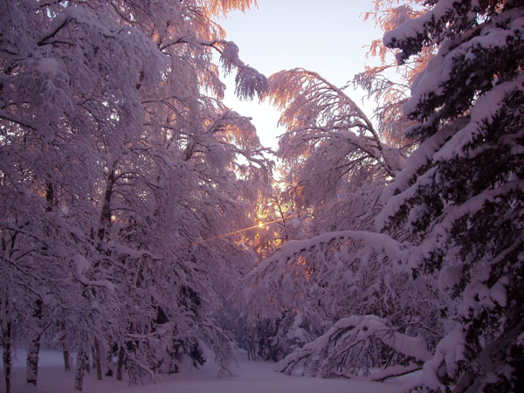

Slide 3
Тройка, тройка прилетела, Скакуны в той тройке белы. А в санях сидит царица, Белокоса, белолица. Как махнула рукавом - Всё покрылось серебром.

Slide 4
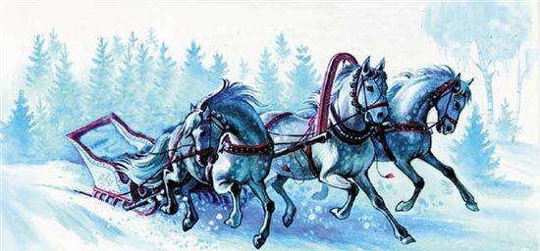
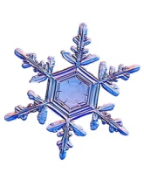
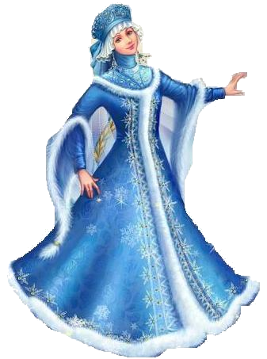

Slide 5
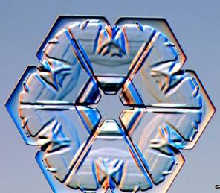
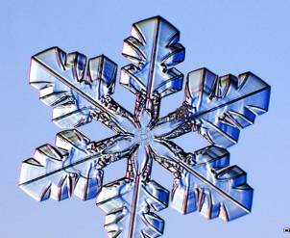
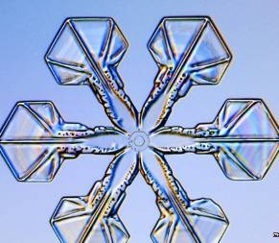
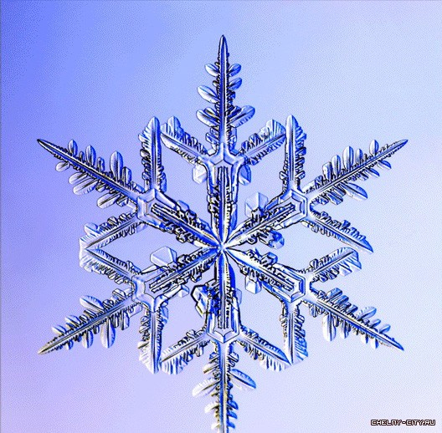
Мы такие разные

Slide 7
Отгадайте загадки
1.Он пушистый, серебристый,
Но рукой его не тронь.
Станет капелькою чистой,
Если сядет на ладонь.
2. Бел, да не сахар,
Ног нет, а идёт.

Slide 8
3. Рыбам зиму жить тепло:
Крыша – толстое стекло.
4. Мальчишек радостный народ,
Коньками звучно режет …

Slide 9
Урок - исследование
Какие свойства имеют
снег и лёд?

Slide 11
СНЕГ ЛЁД
1. БЕЛЫЙ БЕСЦВЕТНЫЙ
2. НЕПРОЗРАЧНЫЙ ПРОЗРАЧНЫЙ
3. ПЛОТНЫЙ, НО ПЛОТНЫЙ, НО
РЫХЛЫЙ ХРУПКИЙ
4. ЛЕГЧЕ ВОДЫ ЛЕГЧЕ ВОДЫ
5. СОХРАНЯЕТ ТЕПЛО СОХРАНЯЕТ ТЕПЛО
6. ТАЕТ БЫСТРО ТАЕТ МЕДЛЕННО
7. СОСТОИТ ИЗ ВОДЫ СОСТОИТ ИЗ ВОДЫ

Slide 12
Спасибо за отличную работу, мои умнички!

